Slide 1
Kisi-Kisi UAS Citra
Sm. Genap 2016/2017

Slide 2
Bahan UAS
Fitur Warna : Histogram RGB, Histogram Index, Histogram Hue
Fitur Bentuk : Area, Center of Area, Axis of Least Second Moment, Perimeter, Thinness Ratio, Irregularity, Aspect Ratio, Euler Number, Projection
Deteksi warna
Aplikasi Citra : Ciri Bentuk : Pengenalan Huruf
Aplikasi Citra : Ciri Bentuk dan Warna : Menghitung jumlah obyek
Morfologi : erosi dan dilasi
Aplikasi Citra : Ciri Warna dengan background dominan

Slide 3
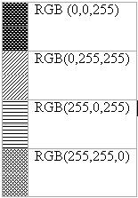
Histogram RGB kuantasi 4
Kuantisasi = 256 / 4 = 64
RGB(0,0,255)
R=0/64 =0 G=0/64=0 B=255/64=3
RGB(0,255,255)
R=0/64 =0 G=255/64=3 B=255/64=3
RGB(255,0,255)
R=255/64 =3 G=0/64=0 B=255/64=3
RGB(255,255,0)
R=255/64 =3 G=255/64=3 B=0/64=0
2
8
4
2
R0 | R1 | R2 | R3 | G0 | G1 | G2 | G3 | B0 | B1 | B2 | B3
10 | 0 | 0 | 6 | 6 | 0 | 0 | 10 | 2 | 0 | 0 | 14

Slide 4
Histogram Index kuantisasi 2
Kuantisasi = 256 / 2 = 128
Indek=kxkxr+kxg+b
RGB(0,0,255)
R=0/128 =0 G=0/128=0 B=255/128=1
Indek=2*2*0+2*0+1=1
RGB(0,255,255)
R=0/128 =0 G=255/128=1 B=255/128=1
Indek=2x2x0+2x1+1=3
RGB(255,0,255)
R=255/128=1 G=0/128=0 B=255/128=1
Indek=2x2x1+2x0+1=5
RGB(255,255,0)
R=255/128 =1 G=255/128=1 B=0/128=0
Indek=2x2x1+2x1+0=6
2
8
4
2
k0 | k1 | k2 | k3 | k4 | k5 | k6 | k7
0 | 2 | 0 | 8 | 0 | 4 | 2 | 0
K7 =16 -> kxkxr+kxg+b
RGB(255,255,255)

Slide 5
Aplikasi Citra
Algoritma meminimalkan fitur warna dengan dominan background
Algoritma menghitung jumlah obyek berdasarkan posisi dan warna obyek

Slide 6
Blok Diagram Deteksi Kematangan Buah Tomat

Slide 7





Gambar Dari Kamera Robot
LURUS
LURUS
BELOK KIRI
BELOK KANAN
BERHENTI
Bagaimana membedakan dan menentukan apakah robot akan bergerak lurus, belok kiri, belok kanan dan berhenti berdasarkan gambar-gambar di atas

Slide 8
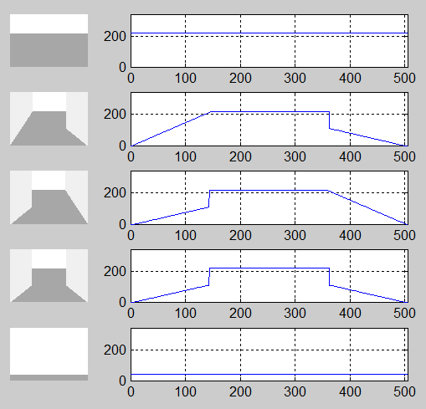
HISTOGRAM PROYEKSI
LURUS
BELOK KANAN
BELOK KIRI
LURUS
BERHENTI

Slide 9
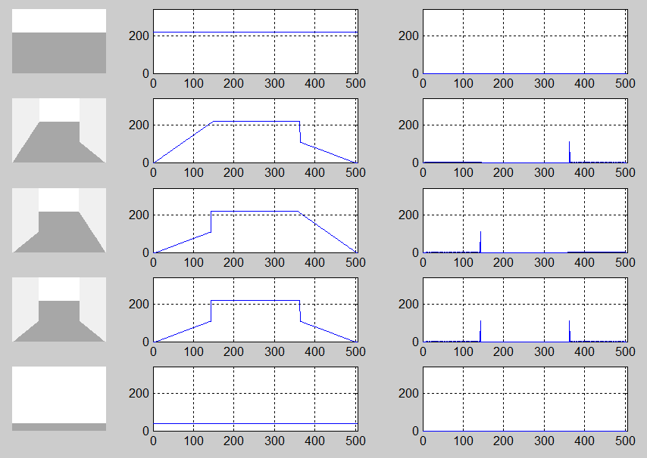
DIFFERENSIAL HISTOGRAM PROYEKSI

Slide 10
Penentuan Arah Gerakan
Bila nilai max dhx bagian kiri lebih besar dari max dhx bagian kanan maka robot belok kiri.
Bila nilai max dhx bagian kanan lebih besar dari max dhx bagian kiri maka robot belok kanan.
Bila max dhx bagian kiri sama atau mirip dengan max dhx bagian kanan maka:
bila hx<25% tinggi gambar maka berhenti
bila tidak maka terus.

Slide 11
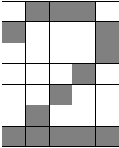
Integral/Histogram Proyeksi
Bila diketahui pola biner dari angka 2 sbb :
Histogram proyeksi ke arah horizontal : [3,2,1,1,1,1,5]
Histogram proyeksi ke arah vertical : [2,3,3,3,3]

Slide 12
Binary Fitur Bentuk
Vektor Fitur : [area, r, c, perimeter]
Area : jumlah piksel yang menunjukkan ukuran obyek
Berikan contohnya
r dan c :
Perimeter :

Slide 13
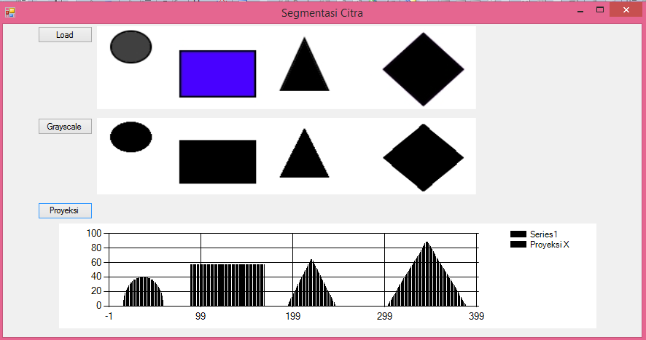
Hitung Jumlah Obyek Berdasarkan Warna dan Area

Slide 14
Dilasi
Dilasi merupakan proses penggabungan titik-titik
latar (0) menjadi bagian dari objek (1), berdasarkan
structuring element S yang digunakan.
Cara dilasi adalah:
Untuk setiap titik pada A, lakukan hal berikut:
letakkan titik poros S pada titik A tersebut
beri angka 1 untuk semua titik (x,y) yang
terkena / tertimpa oleh struktur S pada posisi
tersebut

Slide 15
Dilasi
 | S |  |  |  | A |  |  |  | D
S = {(0,0),(0,1),(1,0)}
= {poros,(+0,+1),(+1,+0)}
A = {(0,0),(0,1),(0,2), (1,0),(1,1),(1,2), (2,0),(2,1),(2,2)}
Posisi poros ( (x,y) ∈ A ) | S_{xy}
(0,0) | {(0,0),(1,0),(0,1)}
(0,1) | {(0,1),(1,1),(0,2)}
(0,2) | {(0,2),(1,2),(0,3)}
..... | ......
(2,2) | {(2,2),(2,3),(3,2)}
 |  | D
Capture proses pada saat posisi
poros S ada di (2,2)

Slide 16
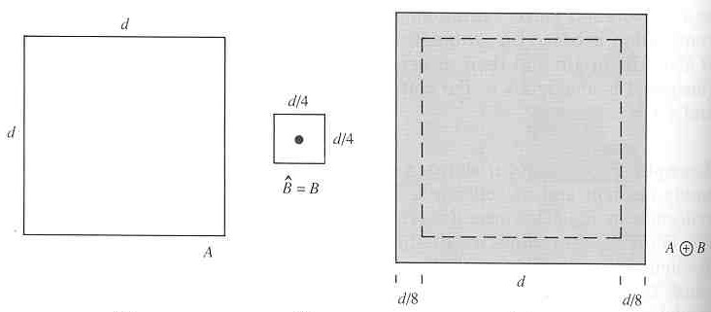
Contoh Dilasi
(Images from Rafael C. Gonzalez and Richard E. Wood, Digital Image Processing, 2nd Edition.

Slide 17
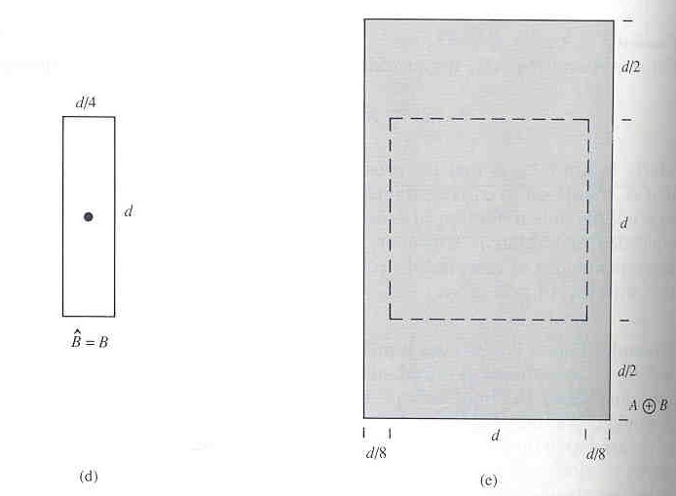
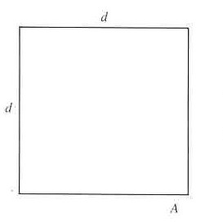
Contoh Dilasi
(Images from Rafael C. Gonzalez and Richard E. Wood, Digital Image Processing, 2nd Edition.

Slide 18
Erosi
Erosi merupakan proses penghapusan titik-titik
objek (1) menjadi bagian dari latar (0), berdasarkan
structuring element S yang digunakan.
Cara erosi adalah:
- Untuk setiap titik pada A, lakukan hal berikut:
- letakkan titik poros S pada titik A tersebut
- jika ada bagian dari S yang berada di luar A, maka
titik poros dihapus / dijadikan latar.

Slide 19
Contoh Erosi
S = {(0,0),(0,1),(1,0)}
= {poros,(+0,+1),(+1,+0)}
A = {(0,0),(0,1),(0,2), (1,0),(1,1),(1,2), (2,0),(2,1),(2,2)}
 | S |  |  |  | A |  |  | E
Posisi poros ( (x,y) ∈ A ) | S_{xy} | _{Kode}
(0,0) | {(0,0),(1,0),(0,1)} | 1
(0,1) | {(0,1),(1,1),(0,2)} | 1
(0,2) | {(0,2),(1,2),(0,3)} | 0
..... | ......
(2,2) | {(2,2),(2,3),(3,2)} | 0
 |  | D
Capture proses pada saat posisi
poros S ada di (2,2).
Titik (2,2) akan dihapus karena ada
bagian dari S yang berada di luar A

Slide 20
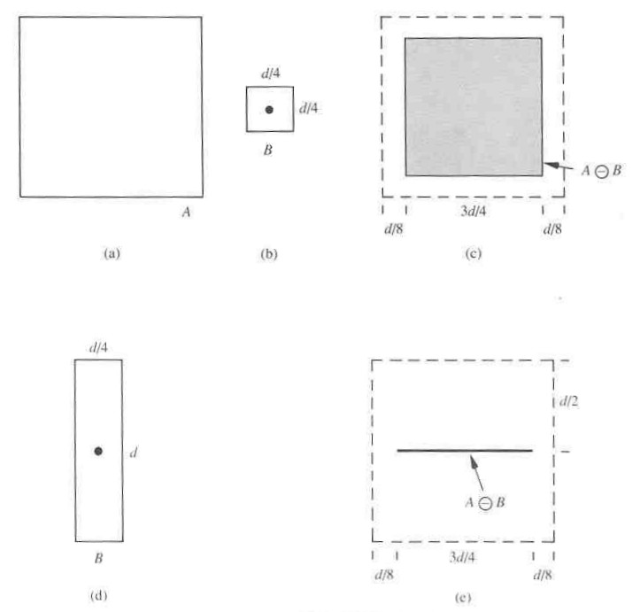
Contoh Erosi
(Images from Rafael C. Gonzalez and Richard E. Wood, Digital Image Processing, 2nd Edition.

Slide 21
Deteksi Warna
Mendeteksi adanya warna-warna tertentu
Menentukan posisi pixel dengan warna yang ditentukan
Aplikasi: Deteksi rambu-rambu lalu lintas, deteksi bola dengan warna tertentu, deteksi obyek berdasarkan warna, deteksi kulit (skin detection)

Slide 22
Threshold RGB
Untuk warna-warna dasar, nilai RGB cukup efektif dalam melakukan deteksi meskipun cara ini bukan cara terbaik.
Nilai threshold dapat dipelajari berdasarkan pola warna atau ditentukan secara intuitif, tetapi threshold RGB ini sangat rentan terhadap kestabilan cahaya
Aplikasi untuk menentukan nilai threshold terbaik dalam suatu permasalahan dapat dilakukan menggunakan teknik-teknik machine learning.

Slide 23
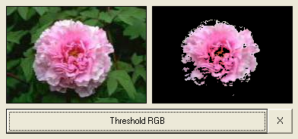
Contoh Threshold RGB
Nilai threshold : R>163; 43<G<222, 32<B<250

Slide 24
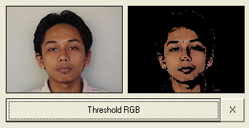
Nilai Threshold RGB
Nilai threshold : 112<R<168; 70<G<149, 44<B<118

Slide 25
Threshold HSV
Untuk warna-warna natural, nilai HSV cukup efektif dalam melakukan deteksi.
Nilai threshold dapat dipelajari berdasarkan pola warna atau ditentukan secara intuitif. Dibandingkan dengan RGB, threshold HSV ini cenderung lebih stabil terhadap perubahan cahaya.
Aplikasinya seperti pada threshold untuk warna buah, warna pada pemandangan atau warna-warna pada obyek yang bukan buatan manusia.

Slide 26
Threshold YCrCb
YCrCb adalah format warna Yellow, Crominan Red dan Crominan Blue.
Range nilai masing-masing komponen :
0≤Y≤255
-255≤Cr≤255
-255≤Cb≤255

Slide 27
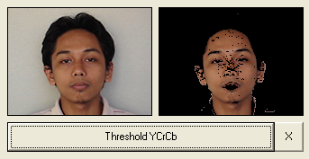
Threshold YCrCb
Nilai threshold : 41<Y<145; 10<Cr<52, -16<Cb<-4

Slide 28
Color Thresholding
Static Thresholding: nilai threshold dicari secara intuisi. Berarti kita harus mempelajari warna pada gambar dulu sebelum menentukan nilai threshold.
Distance Threshold: nilai threshold adalah nilai batas jarak dari sebuah warna dengan warna referensi.
Dynamic Threshold: nilai threshold dicari menggunakan algoritma searching atau klasifikasi.

Slide 29
Static Color thresholding
Dimana :
Ir, Ig, Ib adalah interval untuk warna r, g dan b yang ditentukan secara spesifik
Misalkan untuk mengambil warna merah dilakukan dengan:
IF r>200 and g<64 and b<64 THEN warna=merah
Nilai threshold

Slide 30
Distance Color thresholding
Bila diketahu warna acuan mempunyai nilai elemen warna c1, c2 dan c3. Maka setiap warna w1, w2 dan w3 dapat dihitung jaraknya dengan warna referensi dengan cara:
(Jarak Manhattan)
(Jarak Euclidian)
Nilai threshold ditentukan dengan besarnya jarak warna maksimum dari sebuah warna dan warna referensi.

Slide 31
Dynamic Color Threshold
Threshold dapat dipilih apakah threshold global atau threshold local
Threshold menggunakan distance threshold dari warna-warna di sekitar obyek yang dimaksud

Slide 32
Color Thresholding Dinamik Dengan Rata-Rata Acuan
Sebelumnya diambil gambar-gambar contoh sebagai acuan untuk menentukan threholding dari warna yang diinginkan.
Dari data warna-warna tersebut diambil rata-rata dari setiap elemen warna:
Thresholding dilakukan dengan jarak d dari setiap rata-rata elemen warna

Slide 33

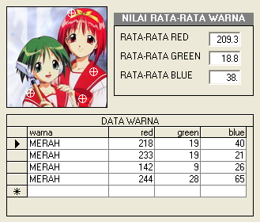
Color Thresholding Dinamik Dengan Rata-Rata Acuan

Slide 34

Perbandingan Thresholding Static dan Dinamik
Thresholding
Dinamik
Thresholding
Static

